Slide 1
সবাইকে শুভেচ্ছা

Slide 2
সাইফুজ্জামান
সহকারী শিক্ষক
বন্দর সঃ প্রাঃ বিদ্যালয়
মধুখালী, ফরিদপুর।
semul26@gmail.com

Slide 3
পাঠ পরিচিতি
শ্রেণিঃ প্রাক প্রাথমিক / নার্সারী
বিষয়ঃ বাংলা
পাঠ শিরোনামঃ বর্ণ থেকে শব্দ শিখি
পাঠ্যাংশঃ গ ঘ ঙ
সময়ঃ ২৫ মিনিট।

Slide 4
এই পাঠ শেষে শিক্ষার্থীরা-
৩.২.৮ ধ্বনির প্রতীক (বর্ণ)শণাক্ত করতে পারবে।
৩.২.৯ শব্দ থেকে বর্ণ শনাক্ত করতে পারবে।

Slide 5
আজ আমরা পড়ব
গ ঘ ঙ

Slide 6
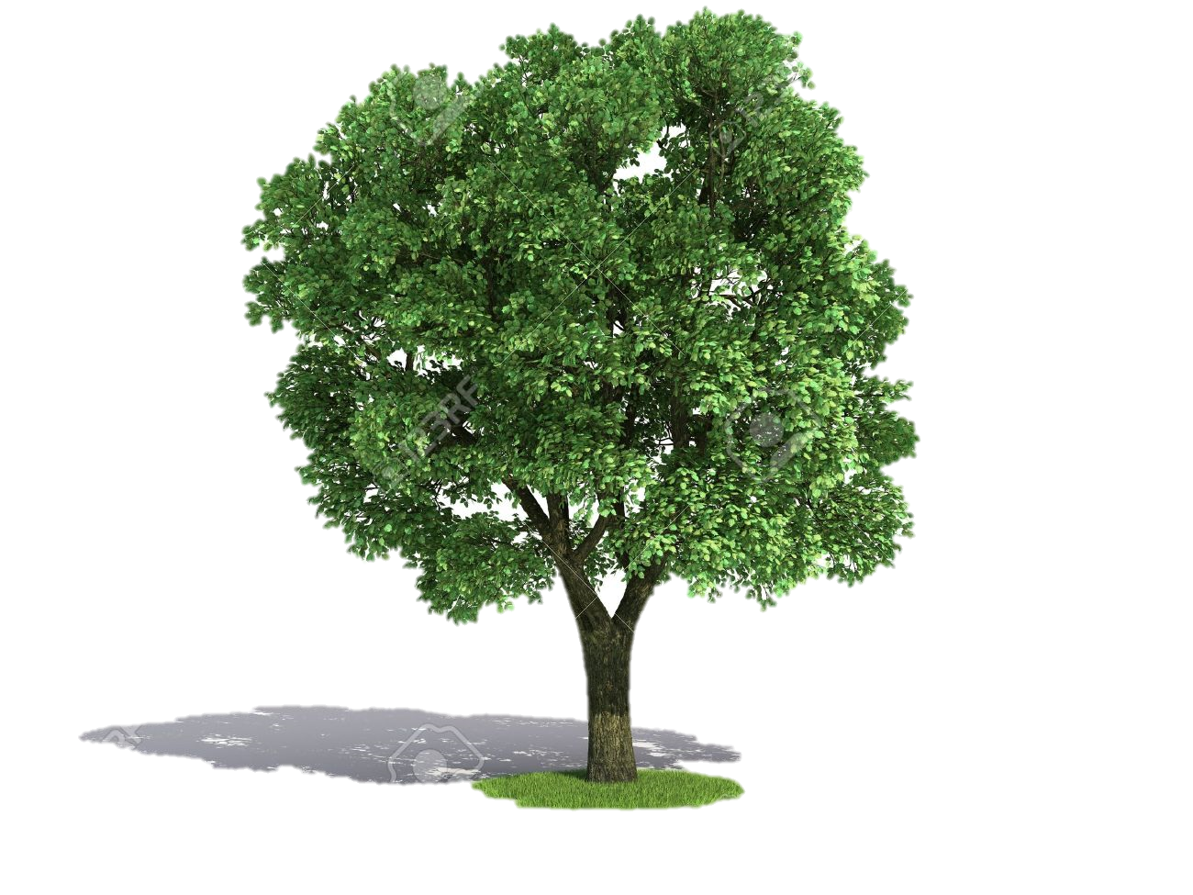
গ
গাছ

Slide 7
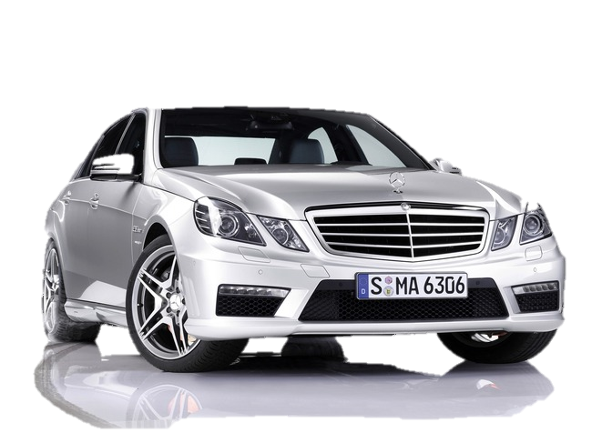
গ
গাড়ি

Slide 8
ঘ
ঘর

Slide 9
ঘ
ঘড়ি

Slide 10
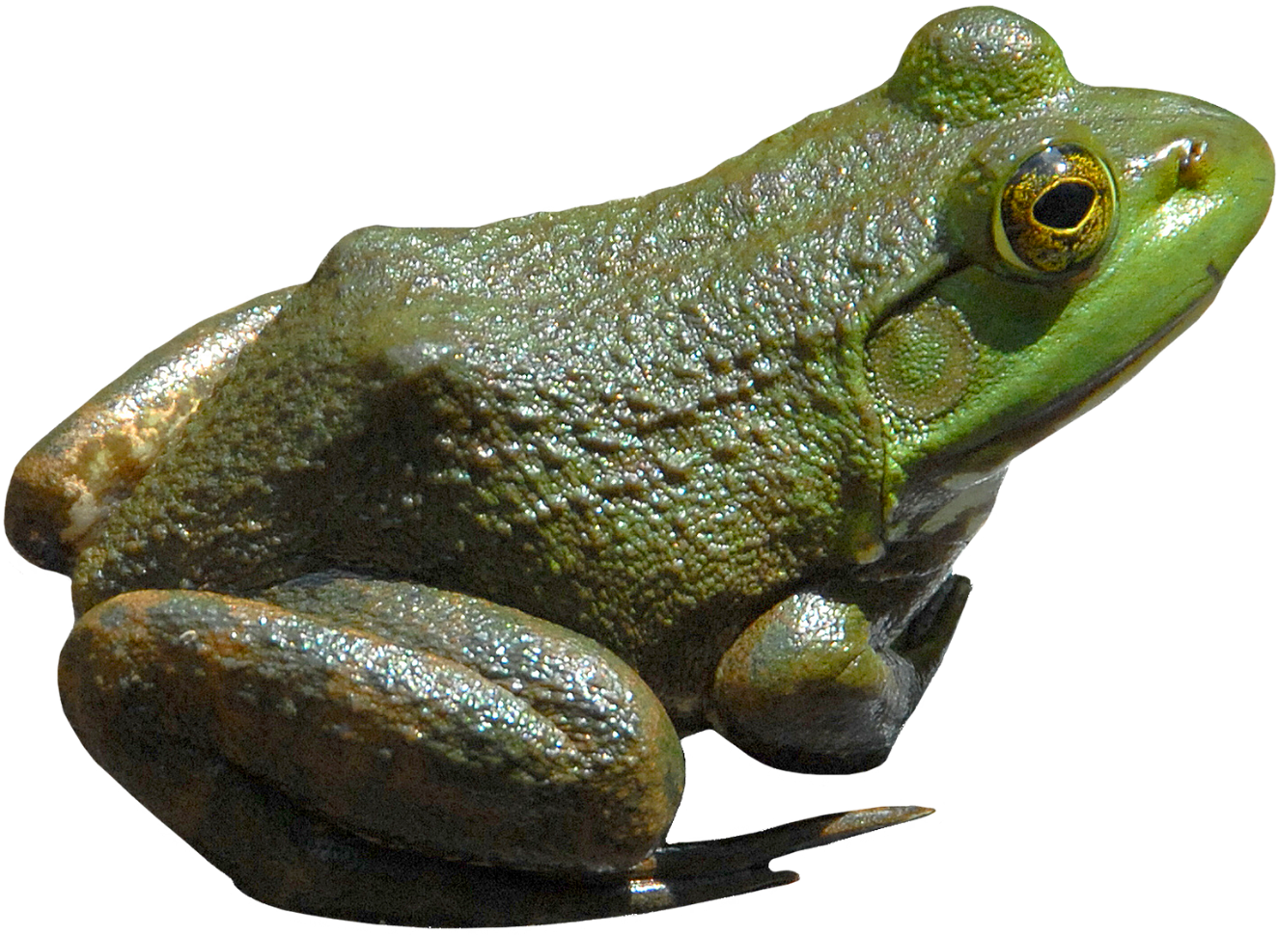
ঙ
ব্যাঙ

Slide 11
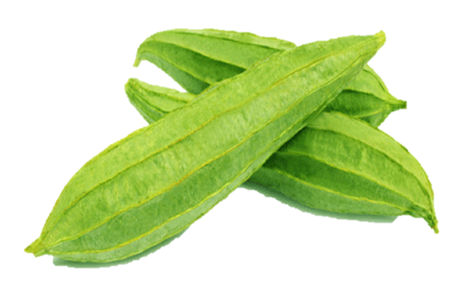
ঙ
ঝিঙা

Slide 12
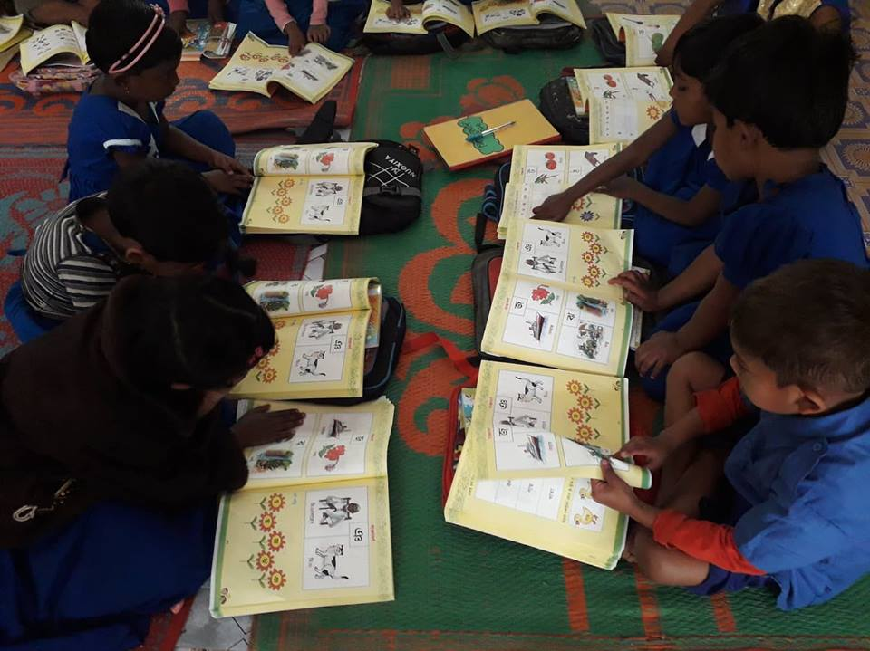
পাঠ্যপুস্তক সংযোগ

Slide 13
শিক্ষকের পাঠ

Slide 14
শিক্ষক এবং শিক্ষার্থীর মিলিত পাঠ।

Slide 15
দলীয় কাজ
শব্দের সাথে বর্ণ দাগ টেনে মিলাই
গ
ব্যাঙ
ঘ
ঘর
ঙ
গাছ

Slide 16
হারিয়ে যাওয়া বর্ণগুলো লিখি
গাড়ি
…ড়ি
ঘর
…র
ঝিঙা
ঝি..

Slide 17
একই বর্ণ দিয়ে শুরু হয়েছে এমন শব্দগুলো দাগ টেনে মিলাই
ঘর
খরগোশ
কলা
গাড়ি
গাছ
কলম
খাতা
ঘড়ি

Slide 18
ধন্যবাদ
ভালো থেকো,সবাই।

